Slide 1
Единый урок права

Slide 2
Право-это особый регулятор общественных отношений, человеческого поведения, который может быть закреплён в форме закона или существовать в виде образца или идеала.

Slide 3
Резюме Всеобщей Декларации прав человека -все люди равны, несмотря на различия в цвете кожи, пола, религии, языка; -каждый человек имеет право на жизнь, на свободу и личную неприкосновенность; -закон одинаков для всех; -каждый человек должен считаться невиновным, пока его вина не будет доказана.

Slide 4
Основные документы, защищающие права ребёнка это: -Конвенция ООН о правах ребёнка; - Конституция Российской Федерации; -Семейный Кодекс Российской Федерации; -иные российские и международные документы, защищающие права и интересы ребёнка, в том числе и Устав образовательного учреждения, где чётко прописаны прав и обязанности всех участников образовательного процесса.

Slide 5
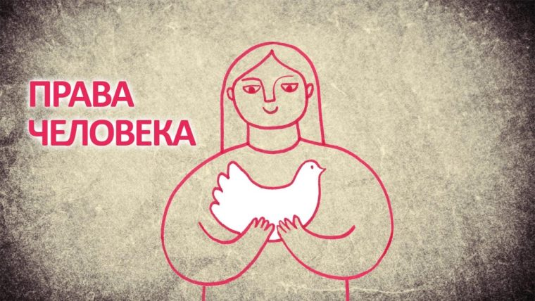
Право — это все то, что истинно и справедливо. Виктор Мари Гюго

